Slide 1
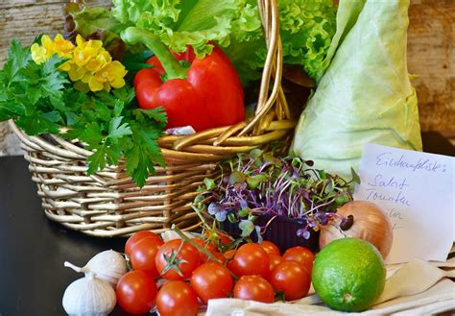
Ernte, was tun
mit dem ganzen Obst und Gemüse Teil 1

Slide 2
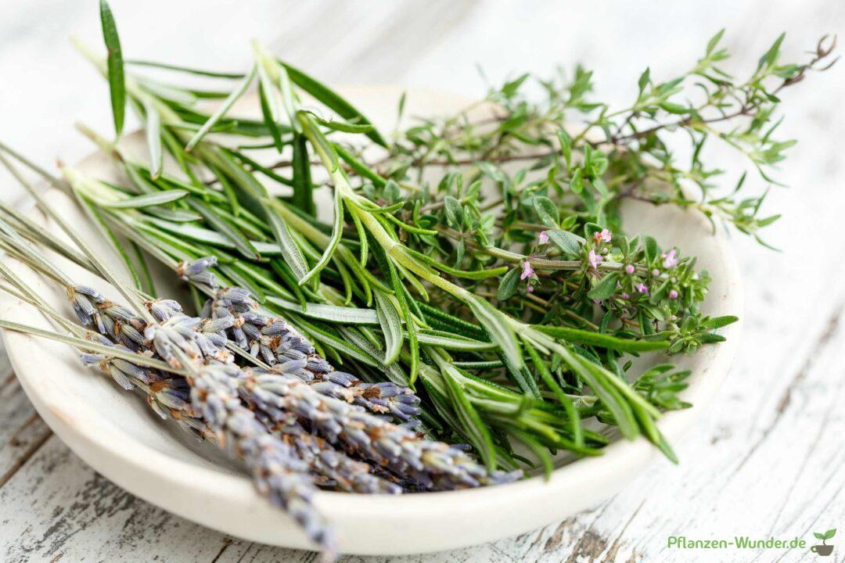
Kräuter, Obst und Gemüse haltbar machen durch…
Trocknen
Einfrieren
Salze herstellen
Salzen
Einlegen in Öl oder Essig
Pesto zubereiten
Fermentieren

Slide 3
Möglichkeiten um Kräuter, Obst oder Gemüse haltbar zu machen
Generell sollten Kräuter um die Mittagszeit bei Sonnenschein geerntet werden, da der Wassergehalt dann am niedrigsten ist und die Konzentration der Geschmacksstoffe und ätherischen Öle am höchsten.
Die Ernte und der Rückschnitt finden meistens im Herbst vor dem ersten Frost statt, kann aber bei Bedarf auch den ganzen Sommer stattfinden. Zu den kühleren Jahreszeiten empfiehlt es sich, den Rückschnitt vormittags durchzuführen, damit sich die Pflanzen erholen können, bevor es nachts wieder kalt wird.

Slide 4
Trocknen
Getrocknete Kräuter können im Ganzen aufbewahrt werden und erst kurz vor dem Kochen zerkleinert werden, da sie sonst einen großen Teil ihres Aromas verlieren. Beim Trocknen liegt die Idealtemperatur zwischen 20°C und 35°C. Niedrigere Temperaturen begünstigen Schimmelbildung und bei zu hohen Temperaturen verlieren die Blätter schnell ihren Geschmack und wertvolle Inhaltsstoffe. Eine gute Belüftung unterstützt den Prozess.
Die getrockneten Kräuter werden in verschließbaren Gläsern oder luftdichten Verpackungen an einem dunklen, kühlen Ort gelagert. Es eignen sich gespülte Marmeladen- oder Senfgläser. Die Dauer der Haltbarkeit beträgt etwa 1 Jahr, die Kräuter verlieren jedoch im Laufe der Zeit ihren Geschmack.

Slide 5
Auslegen
Diese Methode eignet sich für Kräuter mit großen Blättern wie Salbei. Auf einem trockenen Geschirrtuch oder einem Backrost werden die Blätter verteilt und an einem dunklen, luftigen Ort ca. 3 – 4 Wochen getrocknet. Obst oder Gemüse kann in dünne Scheiben geschnitten ebenso getrocknet werden.

Slide 6
Hängen
Die Kräuter werden mit Stiel geerntet und vorsichtig gesäubert (falls möglich ohne Wasser). In kleinen Bündeln werden die Stängel zusammen gebunden und kopfüber an einer dunklen, luftigen Stelle aufgehängt. Nach 3 – 4 Wochen können die Kräuter abgenommen und gelagert werden.
Obst oder Gemüse kann in Scheiben geschnitten aufgefädelt aufgehängt werden.

Slide 7
Dörren
Diese Methode eignet sich besonders, wenn die Jahreszeit zu kalt für ein Trocknen in der Wohnung ist oder sich keine luftige Stelle im Haus anbietet, an der die Kräuter, das Obst oder das Gemüse hingelegt oder aufgehängt werden können. Im halb geöffneten Backofen oder mit einem speziellen Dörrgerät können die Kräuter bei 30°C Obst und Gemüse bei bis zu 74 Grad getrocknet werden.

Slide 8
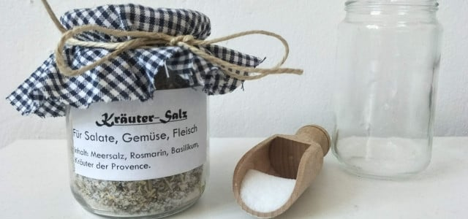
Kräutersalz herstellen
Um Kräutersalz¹ herzustellen, mischst du die Kräuter deiner Wahl im Verhältnis 1:4 mit Salz (20 g Kräuter auf 80 g Salz).
Folgende Kräuter sind besonders gut geeignet:
Rosmarin
Liebstöckel
Basilikum
Thymian
Salbei
Oregano
Minze und Lavendel kannst du auch verwenden, allerdings nur in geringen Maßen. Beide Gewürze sind so aromatisch, dass sie die anderen schnell überdecken.
¹ Link zum Ratgeber Utopia https://utopia.de/

Slide 9
Einlegen in Essig
Grundrezept für Kräuteressig. Guter Wein-, Sherry- oder Apfelessig sind die beste Wahl. Den normalen, weißen Haushaltsessig solltest du bei der Herstellung von Kräuteressig lieber nicht verwenden. Achte außerdem darauf, dass der Säureanteil mindestens 5 Prozent beträgt.
Je Tasse getrockneter Kräuter benötigst du zwei bis drei Tassen Essig.
Zur Zubereitung: Alle Zutaten in ein Glasgefäß geben, abdecken und mindestens einen Monat stehen lassen Für die Verwendung die nötige Menge abgießen und filtern Auf die übrig gebliebenen Zutaten frischen Essig aufgießen Kühl und dunkel gelagert kannst du diesen Essig mindestens ein Jahr lang verwenden.

Slide 10
Kräuteröl
Wenn du Kräuteröl² selber machen möchtest, sind deiner Kreativität bei der Auswahl der Küchenkräuter keine Grenzen gesetzt.
Knoblauch und Rosmarin geben dem Öl eine schöne Würze.
Aus Bärlauch kannst du ein frisch-aromatisches Bärlauch Öl machen.
Die Chilischote verleiht ein wenig Schärfe.
Auch Pfeffer und Lorbeer verleihen dem Kräuteröl mehr Würze.
.Grundsätzlich eignen sich alle Gewürzkräuter. Du kannst sie frisch oder getrocknet verwenden.
Borretsch und Minze sind nicht lange haltbar und sollten daher frisch sein.
Oregano, Rosmarin und Thymian eignen sich besser getrocknet, weil sie dann noch aromatischer sind.
Achtung: Bevor du mit der Zubereitung loslegst, sollten deine frischen Kräuter trocken sein.
² Link zum Ratgeber Utopia https://utopia.de/

Slide 11
Pesto Grundrezept
3 Bund Basilikum, oder Bärlauch, Giersch, etc.
200 ml Olivenöl³
50 g Parmesan oder Pecorino
30 g Pinienkerne
2 Zehen Knoblauch
1 Prise Meersalz ³
Ein Spritzer Zitronensaft erhält die grüne Farbe der Kräuter.
^{3 https://www.leniundhans.de/}

Slide 12
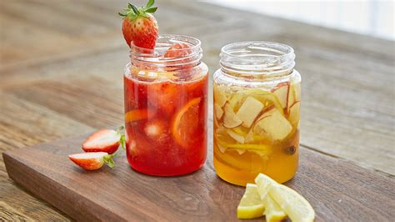
Obstessig selber herstellen
Man benötigt:
1 Großes Einmach-Glas
Tuch und Gummiring
1 Holzlöffel
Obst nach Wahl
Rohrrohrzucker/ Honig
Wasser

Slide 13
Methoden zum Gemüse fermentieren
Als größere Stückchen in Salzlake wie bei Salzgurken.
Fein geschnitten im eigenen Saft wie bei Sauerkraut.

Slide 14
Anleitungen
Wasche das Gemüse mit Wasser und schneide es in Stücke. Je feiner das Ferment geschnitten ist, umso schneller geht die Fermentation vonstatten. Je größer die Stückchen, desto knackiger bleiben sie.
Schichte das Gemüse in dein Gärgefäß. Etwaige Gewürze platzierst du am besten zuallererst auf dem Boden des Gefäßes, damit sie später nicht nach oben schwimmen. Beschwere dein Ferment mit einem der im Set enthaltenen Glasgewichte.
Stelle nun eine 3 %ige Salzlake her. Dafür einfach 30g Salz in einem Liter kaltem Wasser auflösen und diese Lösung über das Gemüse gießen. Alles sollte von der Flüssigkeit bedeckt sein. Dieser Punkt ist besonders wichtig.
Lasse 1-2 cm Platz zum Rand deines Gefäßes, damit es beim Fermentieren nicht überläuft. Achte darauf, dass keine Stückchen oder Gewürze an die Oberfläche treiben.
Verschließe das Gärglas mit unserem Ferment Gärsystem. Entziehe mit der mitgelieferten Pumpe den Sauerstoff. Ist dein Glas ziemlich voll geworden, stell es auf einen Teller, falls es überlaufen sollte.
Lasse dein Ferment 5-7 Tage bei Zimmertemperatur fermentieren. In der wärmeren Umgebung kann die Milchsäuregärung in Gang kommen.
Nun kannst du beobachten, wie die Milchsäurebakterien ihre Arbeit aufnehmen. Das sind die Bläschen, die sich zwischen dem Gemüse bilden. Die Salzlake wird während der Fermentation milchig trüb.
Danach stellst du dein Ferment in den Kühlschrank und lässt es dort noch 1-2 Wochen weiter fermentieren.
Je nach Gemüsesorte und Größe der Stücke ist dein Ferment nach insgesamt 2-4 Wochen Fermentationszeit fertig. Du kannst nach zwei Wochen beginnen dein Ferment zu probieren.
Schmeckt es dir? Guten Appetit!
Notizen
Im Kühlschrank kannst du das Ferment auch für längere Zeit verschlossen und mit Gewicht aufbewahren. Es wird mit der Zeit immer noch langsam saurer, auch im Kühlschrank. Die meisten Gemüsefermente halten sich problemlos mehrere Monate.

Slide 15
Süße Sirup-Rezepte für jede Jahreszeit ⁴
Frühling: Rhabarber-Sirup, Waldmeistersirup, Holunderblütensirup
Sommer: Erdbeersirup, Rosenblütensirup, Kirschsirup, Johannisbeersirup
Herbst: Apfel-Zimt-Sirup, Hagebutten-Sirup, Quittensirup
Winter: Kumquat-Sirup, Zimtsirup, Zitronen-Ingwer-Sirup, Orangen-Thymian-Sirup
⁴ Link zu https://www.lecker.de/

Slide 16
Sirup selber machen - Grundrezept
Zutaten für 1 Liter Frucht-Sirup:
1 kg Früchte
500 g Zucker
2 Zitronen
So geht’s Schritt für Schritt:
Früchte waschen, ggf. putzen und in kleine Stücke schneiden. Zitronen halbieren, Saft auspressen. Früchte, Zitronensaft und 750 ml Wasser in einen Topf geben, aufkochen und bei mittlerer Hitze 15-20 Minuten kochen, bis die Früchte zerfallen. Dabei ab und zu umrühren.
Früchte durch ein feines, mit einem Baumwoll- oder Multiltuch ausgelegtes Sieb passieren, Flüssigkeit dabei auffangen.
Fruchtsaft und Zucker in einen Topf geben, unter Rühren so lange kochen, bis sich der Zucker aufgelöst hat. Wer den Sirup dickflüssiger haben möchte, lässt ihn einfach etwas länger köcheln, bis die gewünschte Konsistenz erreicht ist.
Sirup noch heiß in saubere, heiß ausgespülte Flaschen füllen und gut verschließen.

Slide 17
Rhabarber Auflauf
Zutaten:
Zwieback
Rhabarber
Zucker
Eiweiß
Den Rhabarber mit dem Zucker kochen
Das Eiweiß mit etwas Zucker zu Schnee schlagen
Den Zwieback abwechseln mit dem Rhabarber in eine Auflaufform schichten. Optional mit Vanillepudding servieren

